Slide 1

Votre modèle de présentation
Ceci est un modèle de présentation pour vos interventions auprès de médecins. Il contient également une collection de diapositives pouvant vous servir de support pour vos présentations.
IMPORTANT : Vous trouverez via ce lien un exemple de présentation orale : LIEN VIDEO
Notre objectif est de vous aider à présenter votre centre et vos services.
Cette présentation est un support pour vous aider à préparer votre intervention.
N’hésitez pas à modifier, compléter ou supprimer des diapositives, à ajouter votre logo, vos photos etc.
Crédits Photos Phonak. Tous droits réservés Octobre 2020. Phonak - Sonova France S.A.S. - 5 rue Maryse Bastié - 69500 Bron - RCS LYON B 314 036 682

Slide 2
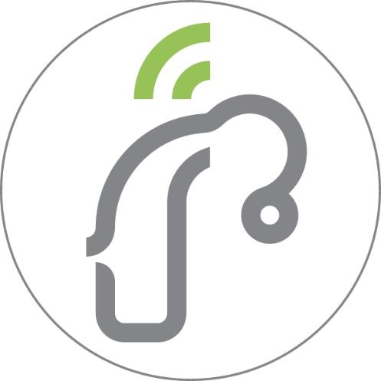
Soins auditifs et soins de l’audition de vos patients
Présentation au Docteur XXXXX/ à l’équipe XXXXXX à VILLE

Slide 3
Notre centre auditif
Nom de la personne chargée de la présentation
Titre
Nom de votre centre auditif
Votre parcours professionnel
Vos réussites professionnelles
Zone d’insertion d’une photo de votre / vos centres ou de votre équipe

Slide 4
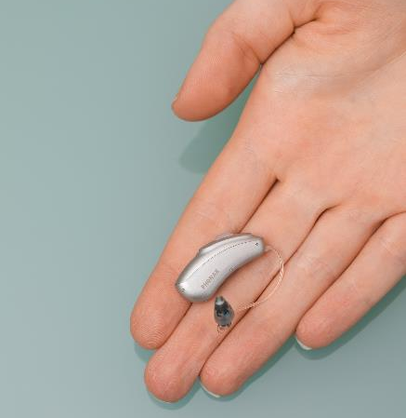
Quelques statistiques sur l’audition…
À l’échelle Mondiale
  360 millions de personnes dont 32 millions d'enfants souffrent de perte auditive invalidante (> 40 dB)
  Ceci représente 5 % de la population mondiale
  1,1 milliard de jeunes (de 12 à 35 ans) risquent une déficience auditive par exposition au bruit dans un cadre récréatif.
En France
  Plus de 6 millions de personnes reconnaissent avoir une déficience auditive
  2 français sur 3 n’ont jamais effectué de test auditif
  Le nombre de cas augmente avec l’âge : les troubles auditifs concernent plus de 65% des plus de 65 ans
© Phonak
Sources : OMS, https://www.who.int/fr, janvier 2019. http://www.surdi.info, janvier 2019. Enquête IFOP 2018. Dossier INSERM 2017.

Slide 5

Spot TV - Nouvelle technologie Phonak Audéo Paradise

Slide 6

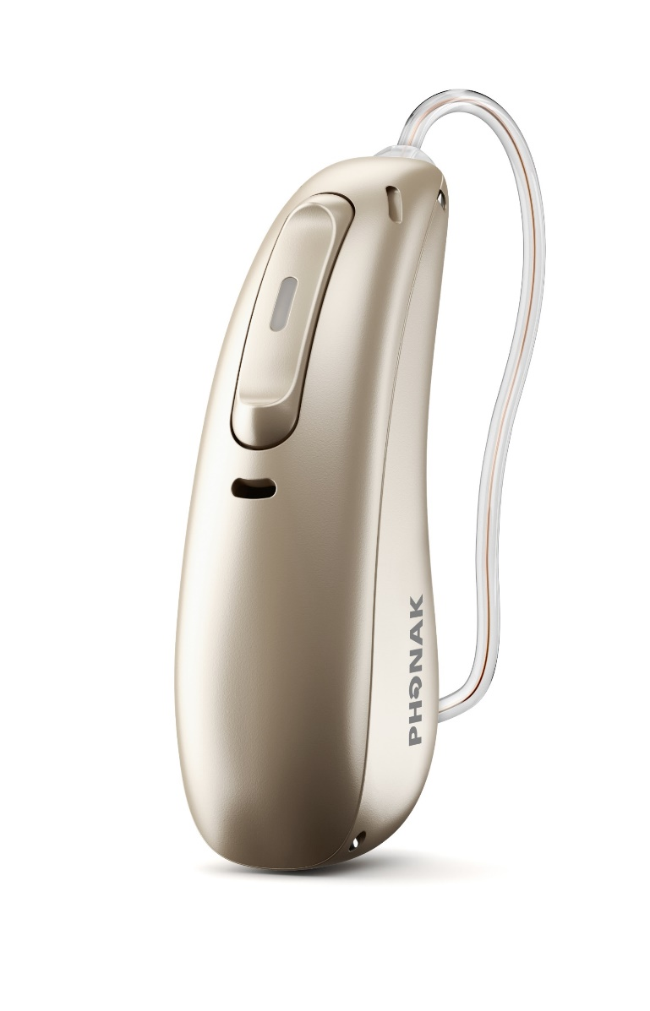




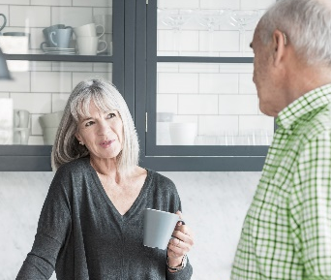

Paradise, une qualité sonore inégalée
Nouvelle puce PRISMTM Avec 2 fois plus de mémoire, offre aux patients une qualité sonore inégalée
Nouvelle suppression dynamique du bruit pour les situations complexes
Nouvelle directivité avec capteur de mouvements
pour les situations auditives pendant les déplacements
Nouveau Réhausseur de parole pour les environnements calmes

Slide 7
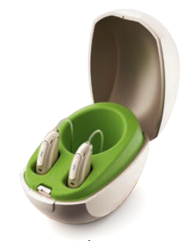
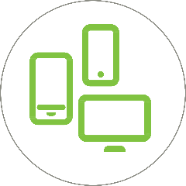


Paradise, une solution auditive qui simplifie la vie
Connectivité universelle
Se connecte aux smartphones* iOS® ou Android™ et ceci sans aucun accessoire ou streamer supplémentaire
« Contrôle Tactile» pour accéder et commander les fonctionnalités Bluetooth® via une simple pression sur l’oreille
Technologie rechargeable lithium- ion
Pas de manipulation fastidieuse de piles jetables
Autonomie d’une journée complète d’audition, y compris avec la diffusion sans fil**.
*Téléphones compatibles avec la technologie sans fil Bluetooth® 4.2 et la plupart des téléphones Bluetooth plus anciens.**Autonomie prévue de 16 heures, dont 8 heures d’écoute avec AutoSense™ OS associées à 4 heures de diffusion classique par Bluetooth et à 4 heures d’utilisation de TV Connector.

Slide 8
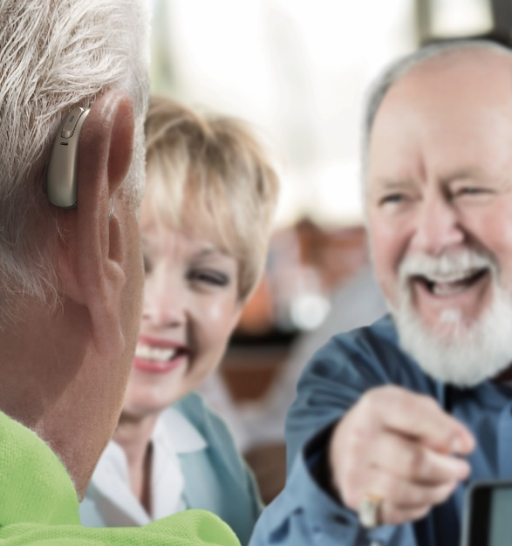







Paradise, un design pensé pour les patients
Design Robuste
Résiste à l’eau et à la poussière (indice IP68)
Nouveau bouton-poussoir plus ergonomique pour une meilleure manipulation
Nouveau boitier esthétique et confortable. Disponible en 7 couleurs.

Slide 9
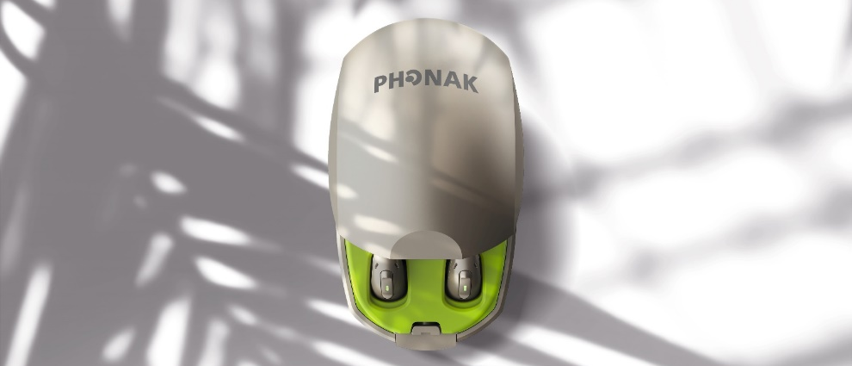
Démonstrations sonores - à distance
A DISTANCE
Recommandations :
  Demandez à votre interlocuteur de brancher un casque sur son ordinateur
  Demandez à votre interlocuteur de régler le volume de son ordinateur au maximum
  Demandez à votre interlocuteur de cliquer successivement sur ces 3 vidéos :
Suppression de bruit : ICI
Réhausseur de Parole : ICI
Directivité avec capteur de mouvements : ICI

Slide 10

Démonstrations sonores – en face-à-face
FACE-A-FACE
Recommandations :
  Demandez à votre interlocuteur de brancher un casque audio sur son ordinateur
  Réglez le volume sonore au maximum sur votre ordinateur et demandez à votre interlocuteur d’en faire de même
  Faire défiler les 3 slides suivantes en mode « diaporama"
  Réalisez un essai avant toute démonstration

Slide 11

Réhausseur de parole
Démo sonore 53s
Disponible dans le programme Calme
Actif pour des signaux d’entrée de 30-50 dB SPL
Nécessite un RSB de 10 dB minimum
Jusqu’à 10 dB de gain
Amplitude (-)
20
22
24
26
28
30
Durée (s)
Réhausseur de parole activé
Réhausseur de parole désactivé

Slide 12


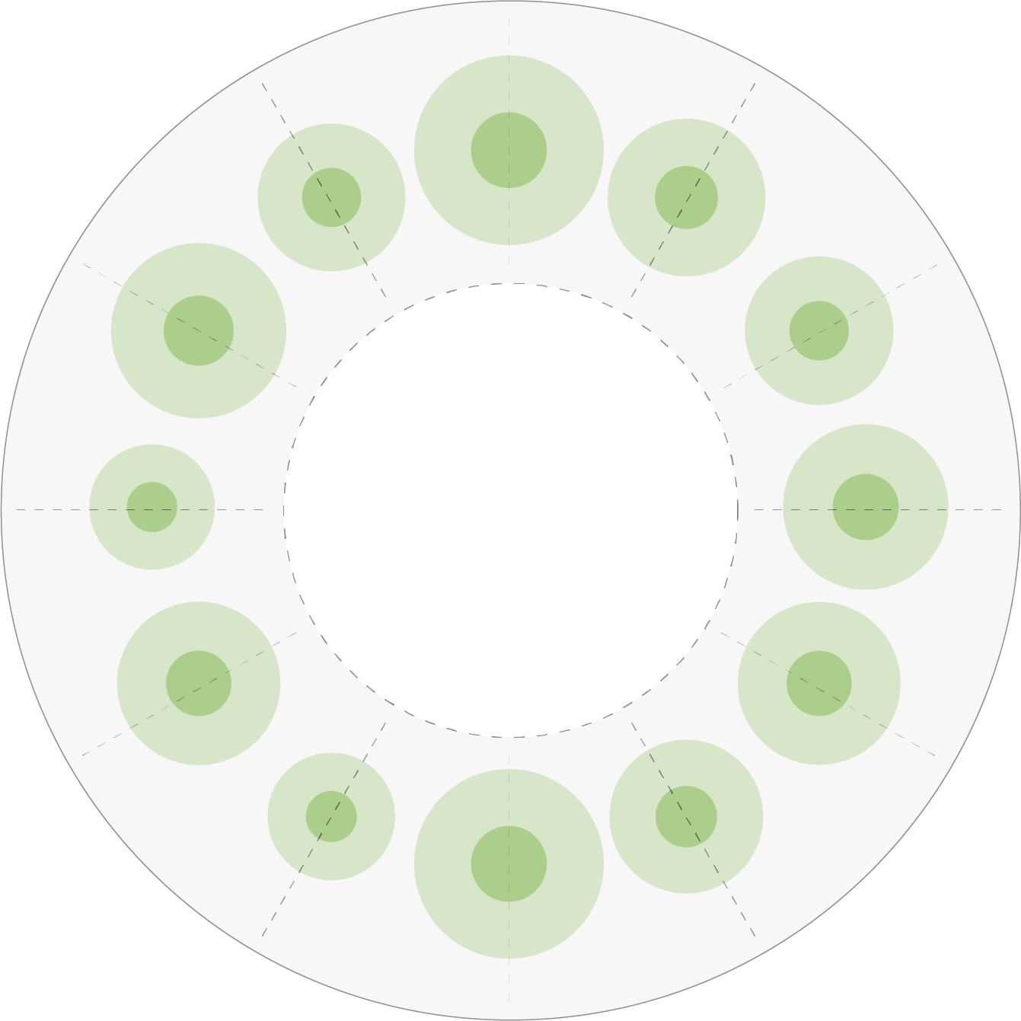




Suppression dynamique du bruit
Démo sonore 58s
Omnidirectionnel
StereoZoom
StereoZoom + Réducteur dynamique du bruit

Slide 13
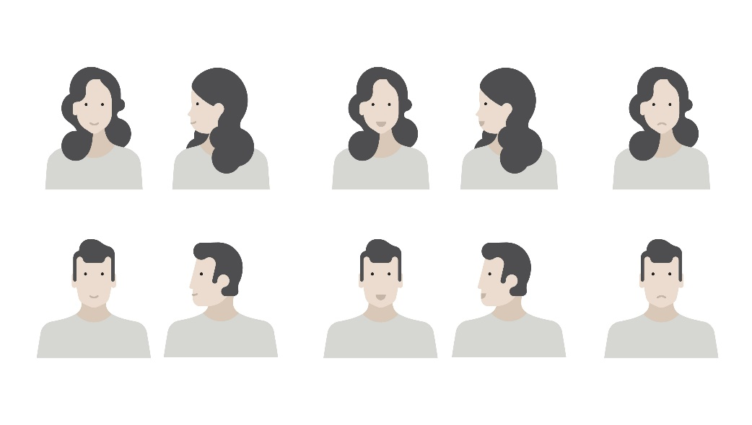



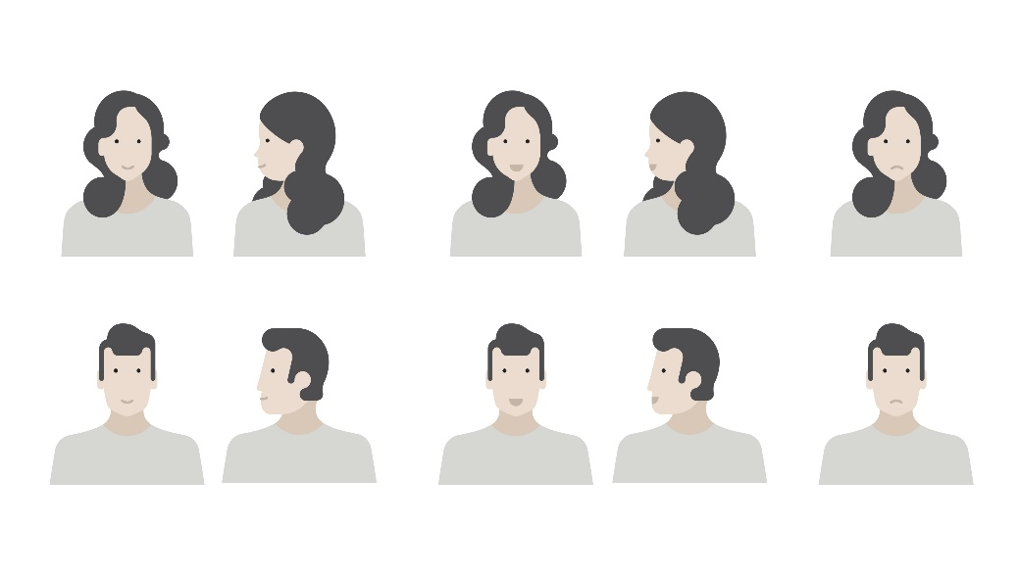

Directivité avec capteur de mouvements
Démo sonore 1m03
Patient statique
UltraZoom + Réducteur dynamique du bruit
Patient en mouvement
Real Ear Sound

Slide 14
Présentation de notre centre auditif
Photo du centre auditif

Slide 15
Ce que nous offrons aux patients…
Pour les patients atteints de perte auditive avérée ou suspectée et qui ne peut pas être corrigée médicalement :
Nous écoutons votre patient, car chaque cas de perte auditive est unique
Nous testons rigoureusement l'audition de votre patient
Nous lui expliquons son audiogramme en termes simples et clairs
Nous conseillons la solution qui lui convient en fonction de ses besoins et de ses ressources
Nous adaptons les aides auditives avec professionnalisme et à l'aide d'équipement haute technologie

Slide 16
Nos services pour l’audition
Test gratuit de l'audition (à but non médical)
Démonstration des technologies en direct et sur place
Période d'essai de 30 jours des appareils auditifs de dernière génération Phonak (essai sur prescription médicale)

Slide 17
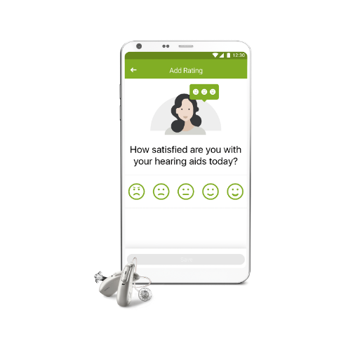
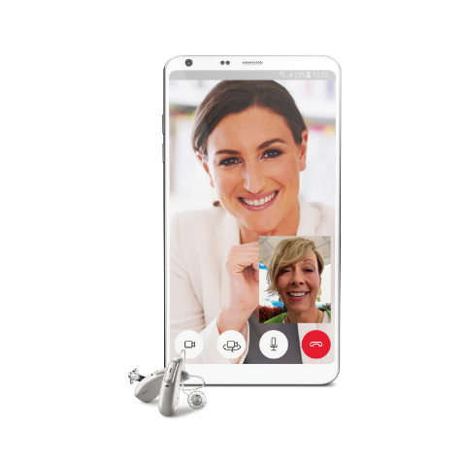
De nouveaux outils pour le suivi d’appareillage des patients
Aujourd’hui, nous nous appuyons sur les nouvelles technologies et les nouveaux moyens de communication (notamment les applications pour smartphones) pour aller plus loin dans la personnalisation des réglages des aides auditives des patients.
Journal Auditif
Enregistre la satisfaction et l'utilisation des aides auditives (= journal de bord)
Permet au patient de partager et de communiquer ses ressentis en temps réel à notre centre
Réglages à distance
Réglages effectués en temps réel et à distance
Optimisation des réglages grâce à l'ajustement de l'aide auditive en situation réelle
Permet d’assurer la continuité des soins auditifs dans un contexte sanitaire complexe

Slide 18

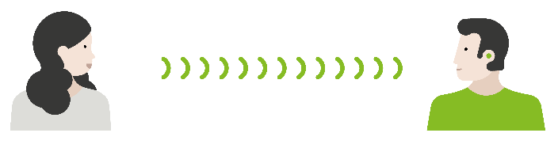



Procédures pour garantir le respect des gestes barrières
Accueil sur RDV uniquement
Respect de la distanciation sociale
Fourniture de gel hydroalcoolique
Port du masque obligatoire
Nous mettons tout en œuvre pour accueillir dans les meilleures conditions nos patients, notre rôle étant d’assurer la sécurité de tous

Slide 19
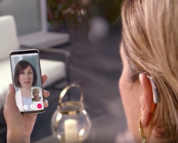
Pourquoi choisir notre centre auditif comme partenaire ?
[XX] années d'expérience
Technologie de pointe
Personnes qualifiées et soucieuses de la santé de vos patients
Centre de proximité, pas de longs déplacements pour vos patients
Suivi rigoureux de l'historique de vos patients
Service de suivi d’appareillage à distance
[Tout autre argument que vous souhaitez ajouter]
Suivi d’appareillage à distance avec réglage des aides auditives en temps réel
Rassurant pour les patients dans ce contexte sanitaire complexe
Idéal pour les patients à mobilité réduite ou en EHPAD

Slide 20
Merci !
Contact :
Téléphone :
E-mail :
Site web :

Slide 21
Slides Annexes sur L’AUDITION

Slide 22
Les conséquences de la perte auditive
Facteur | Conséquence
Santé | Fatigue due à l'effort d'écoute (par exemple au sein d'environnements bruyants) Frustration, dépression Maladies et hospitalisations plus fréquentes Mémoire défaillante et aptitude réduite à apprendre de nouvelles choses Risque accru de développement de symptômes de démence Santé psychologique et générale diminuée
Relationnel | Incompréhension Isolement Performances professionnelles et salaire diminués Conséquences sur les voyages, les activités entre amis, les événements sociaux, etc.
Sécurité | Impossible d'entendre les bruits de circulation Impossible d'entendre les alarmes Risque accru de chute et perte de l’équilibre

Slide 23
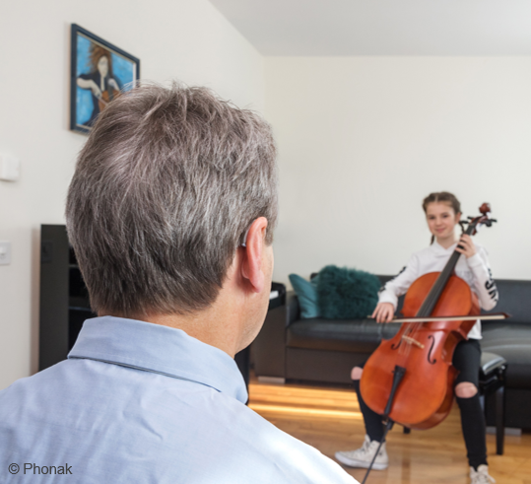
Les freins à la correction auditive
Seule 1 personne sur 4 souffrant d’une perte auditive a recours à une solution auditive, malgré les avancées technologiques de ces 20 dernières années
25%
7
7
C’est le nombre d’années en moyenne que les personnes souffrant d’une perte auditive attendent avant de consulter
25%
70
C’est l’âge moyen auquel un patient s’appareille pour la 1ère fois… alors que les premiers signes de troubles de l’audition apparaissent généralement dès l’âge de 50 ans
71
© Phonak
Kochkin S MarkeTrak VIII : The key influencing factors in hearing aid purchase intent. Hearing Review 2012; 19(3); 12-25.
McCormack A. Fortnum H. Why do people fitting with hearing aids don’t wear them ? Int J Audio 2013; 52; 360-368
Etude Xerfi France 2012 - La distribution d’aides auditives à l’horizon 2015. Synea 2017.

Slide 24
Pourquoi les patients sont-ils réticents face aux aides auditives ?
61,3 %
« Les aides auditives
sont trop chères. »
19,9 %
« J'aurais vraiment honte de porter une aide auditive. »
17,4 %
« Je ne pense pas qu'une aide
auditive soit vraiment utile. »
11,1 %
« Je voudrais éviter les réactions négatives des autres personnes. »
n = 1207 Sources : Etude Hear the World, 2011.

Slide 25
Les médecins ont un rôle important lorsqu’il s’agit d’encourager les patients concernés par une perte auditive
Les conseils du médecin multiplient par 5 les probabilités du patient d'accepter une aide auditive
Source : Kochkin S. BHI physician found to increase use of hearing healthcare. The Hearing Journal. 2004; 57(8).

Slide 26
Lever les freins à l’appareillage : les impacts positifs de l’appareillage
69,7 %
La relation avec
le ou la partenaire s'est
améliorée depuis
que le patient porte
un appareil
auditif
« Quel a été l'impact positif des aides auditives sur ces aspects de votre vie ? »
83,1%
La qualité générale de
la vie quotidienne s'est améliorée
depuis que le patient porte un appareil
auditif
35,5%
La vie amoureuse
s'est améliorée depuis
que le patient
porte un appareil
auditif
38,3%
La santé physique
s'est améliorée
depuis que le patient
porte un appareil
auditif
n = 915 Sources : Etude Hear the World, 2011.

Slide 27
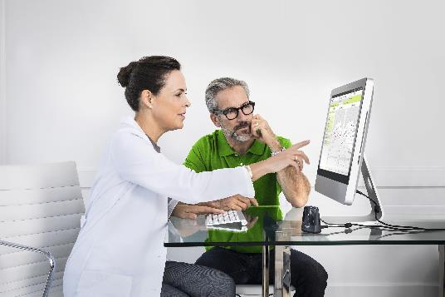
En quoi un appareillage précoce peut-il être bénéfique ?
Meilleure audition
Qualité de vie améliorée
Santé générale améliorée
Communication améliorée
(au travail, en famille, entre amis)
Meilleure adaptation des aides auditives (plus les aides auditives sont appareillées tardivement et plus il est difficile pour les patients de s’y habituer)
Préservation des fonctions cognitives essentielles et de la qualité de vie globale du patient
© Phonak

Slide 28
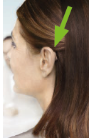
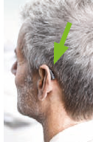
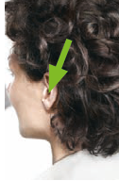
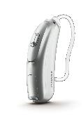
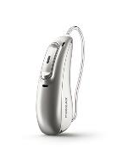
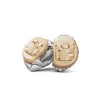
Les différentes catégories d’aides auditives
BTE ou « contour »
RIC ou « écouteur dans le conduit »
Intra-auriculaire
Robuste et simple d’utilisation, le contour d’oreille se positionne sur le pavillon de l’oreille. Le son est amené dans le conduit auditif grâce à un tube transparent.
Le RIC se positionne sur le pavillon de l’oreille. Sa particularité est que son écouteur se positionne dans le conduit auditif. Il est ainsi esthétique et performant.
Très discrète, cette solution se loge dans le conduit auditif.

Slide 29
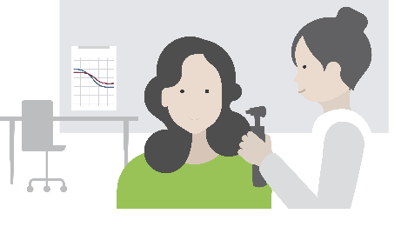
Le patient au cœur de la démarche d’innovation
Le patient est au cœur de la démarche d’innovation :
  Les nouvelles solutions auditives offrent un meilleur confort de port et davantage de fonctionnalités, elles tiennent compte des remarques et des nouveaux besoins des utilisateurs d’aides auditives
  La e-santé apparaît également dans le monde de l’audition, elle « désigne tous les domaines où les technologies de l’information et de la communication sont mises au service de la santé » (IRDES 2019). Ces solutions permettent d’améliorer le suivi d’appareillage et offrent au patient la possibilité de devenir acteur de son propre parcours de soins.

Slide 30
Slides Annexes sur Phonak Audéo Paradise
Il s’agit d’une collection de diapositives pouvant vous servir de support pour vos présentations.

Slide 31
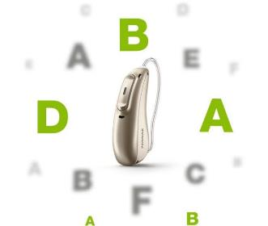
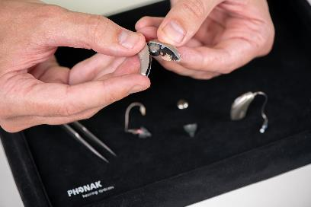
L’aide auditive : un système de communication miniaturisé pour vos patients
Une aide auditive est un système de communication miniaturisé, qui va amplifier les sons qui ne sont plus audibles
Ce système se compose de :
un microphone qui capte les sons
un amplificateur qui les traite en ajustant leur intensité
un écouteur qui va transmettre les sons à l’oreille

Slide 32





Répondre aux besoins des patients
Qualité sonore
Facilité d’utilisation
« Je veux communiquer facilement dans un environnement calme »
« J’ai besoin d’aides auditives
qui peuvent être adaptées à mes besoins auditifs changeants »
« Je veux une qualité sonore plus naturelle »
« J’ai besoin d’un appareil facile à manipuler et à ajuster »
« Je veux communiquer facilement dans un environnement bruyant »
L’aide auditive d’aujourd’hui n’est plus un dispositif médical encombrant et auquel le patient redoute d’avoir affaire. La dernière technologie auditive répond parfaitement aux besoins des patients en alliant facilité d’utilisation et qualité sonore exceptionnelle.

Slide 33
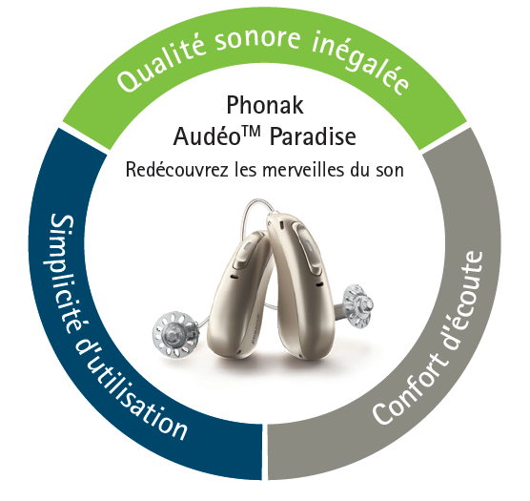
Nouveau… Phonak Audéo Paradise !
Nouvelle solution auditive doté de la puce PRISMTM (Processing Real-time Intelligent Sound Management, ou gestion intelligente et en temps réel du traitement du son):
  Avec 2 fois plus de mémoire
  Offre aux patients une qualité sonore inégalée
La puissance de traitement brut de la puce PRISM a permis de créer de nouveaux algorithmes de traitement du signal et de mettre à jour le système d’exploitation pour offrir toujours plus de performances auditives aux patients

Slide 34
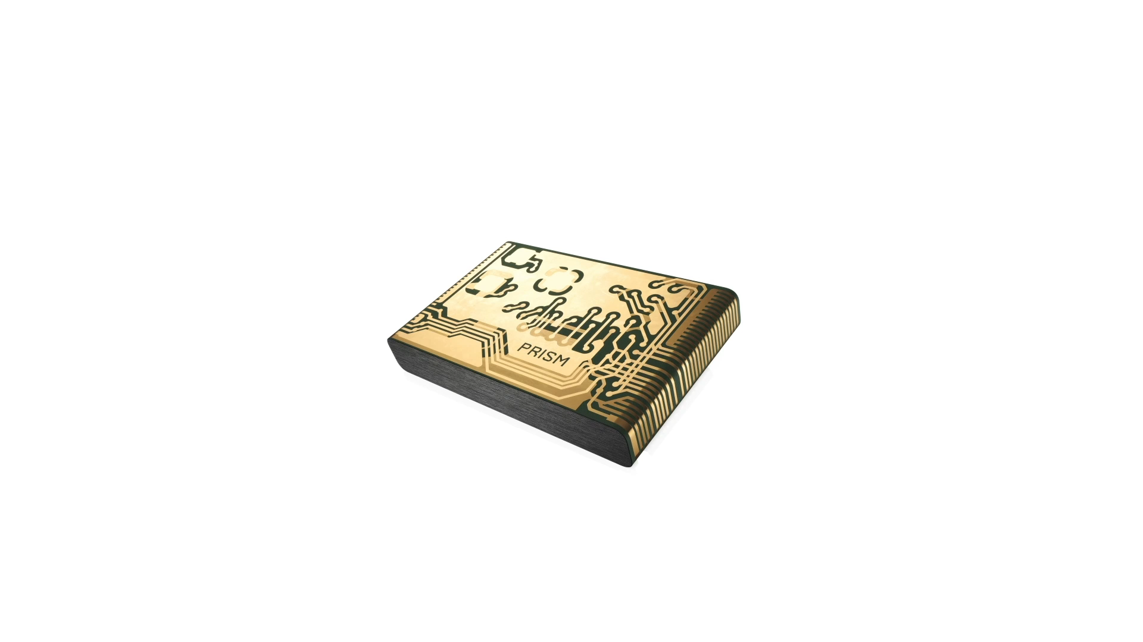
Nouvelle avancée technologique : la puce PRISMTM

Slide 35
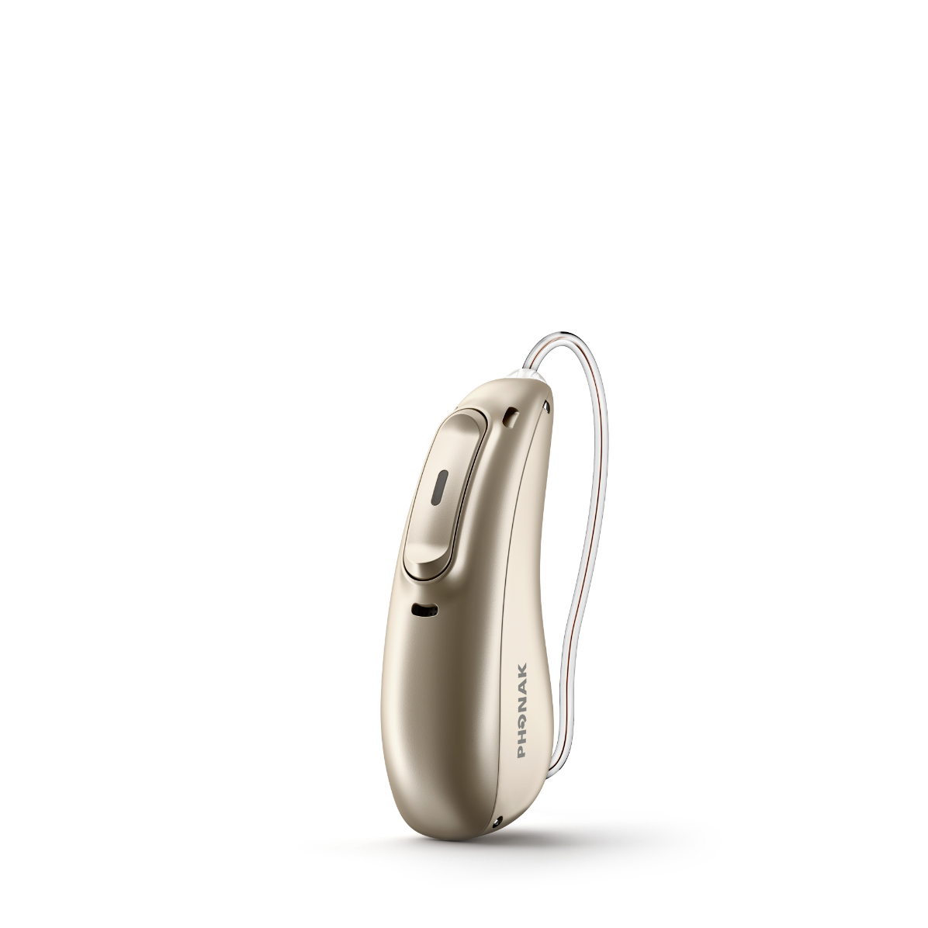
Paradise de Phonak : une qualité sonore inégalée
Besoins du patient
Solution Paradise
« Je veux communiquer facilement dans un environnement calme »
Qualité sonore
Qualité sonore inégalée
Nouvelle puce PRISM pour une qualité sonore inégalée :
  « Réhausseur de Parole » pour les environnements calmes
  Suppression dynamique du bruit pour les environnements bruyants
  Nouvelle directivité avec capteur de mouvements pour avoir une conversation avec quelqu’un en marchant
« Je veux une qualité sonore plus naturelle »
« Je veux communiquer facilement dans un environnement bruyant »

Slide 36


Qualité sonore inégalée : nouveau traitement
Nouvel AutoSense OSTM 4.0
(Système d’exploitation)
Nouveau PDA 2.0
(Phonak Digital Adaptative – formule de présélection brevetée)
Développé avec l’intelligence artificielle
Orchestration parfaite des fonctions nouvelles et existantes pour un réglage personnalisé optimal
  Nouveau réhausseur de parole
  Nouvelle suppression dynamique du bruit
  Nouvelle directivité avec capteur de mouvements
Nouvel algorithme de traitement et nouveau précalcul
Conçu pour offrir un premier appareillage idéal avec l’avantage d’un effort d’écoute réduit¹
Conçu pour offrir aux patients un son naturel²
Wright, A. (2020), Adaptive Phonak Digital 2.0 - Next-level fitting formula with adaptive compression for reduced listening effort, Phonak Field Study News, disponible sur www.phonakpro.com/evidence, publié le 19 août 2020.
Hassager, H. G., Wiinberg, A. et Dau, T. (2017). « Effects of hearing-aid dynamic range compression on spatial perception in a reverberant environment, » J. Acoust. Soc. Am. 141, 2556 -2568.

Slide 37

Qualité sonore inégalée : nouvelles fonctions
Nouveau réhausseur de parole
pour les environnements calmes
Défi
Être capable d’entendre la famille et les amis dans des situations calmes
Solution
Fonction adaptative conçue pour améliorer les crêtes d’un signal vocal dans le cadre de situations calmes

Slide 38

Qualité sonore inégalée : nouvelles fonctions
Nouvelle suppression
dynamique du bruit
pour les situations complexes
Défi
Discuter avec la famille et les amis lors d’un rassemblement social en présence de bruit ambiant
Solution
Système de suppression du bruit spatial qui fonctionne en combinaison avec un focalisateur directionnel

Slide 39

Qualité sonore inégalée : nouvelles fonctions
Nouvelle directivité avec capteur de mouvements
pour les situations auditives pendant les déplacements
Défi
Avoir une conversation avec quelqu’un en marchant
Solution
Détecte si le patient est immobile ou en mouvement et adapte de manière transparente le mode microphonique et les paramètres de suppression dynamique du bruit

Slide 40
Paradise : une solution qui facilite la vie des patients
Besoins du patient
Solution Paradise
Facilité d’utilisation
Solution facile à manier et robuste
Boitier robuste
Nouveau bouton poussoir
« J’ai besoin d’aides auditives
qui peuvent être adaptées à mes besoins auditifs changeants »
Connectivité universelle
Se connecte aux smartphones* iOS® ou Android™ et ceci sans aucun accessoire ou streamer supplémentaire
« Contrôle Tactile» pour accéder et commander les fonctionnalités Bluetooth® via une simple pression sur l’oreille
« J’ai besoin d’un appareil facile à manipuler et à ajuster »
Solution rechargeable
Pas de manipulation fastidieuse de piles jetables
Autonomie d’une journée complète d’audition, y compris avec la diffusion sans fil**.
*Téléphones compatibles avec la technologie sans fil Bluetooth® 4.2 et la plupart des téléphones Bluetooth plus anciens.**Autonomie prévue de 16 heures, dont 8 heures d’écoute avec AutoSense™ OS associées à 4 heures de diffusion classique par Bluetooth et à 4 heures d’utilisation de TV Connector.

Slide 41
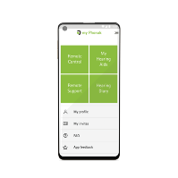
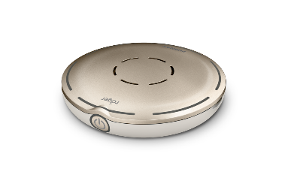
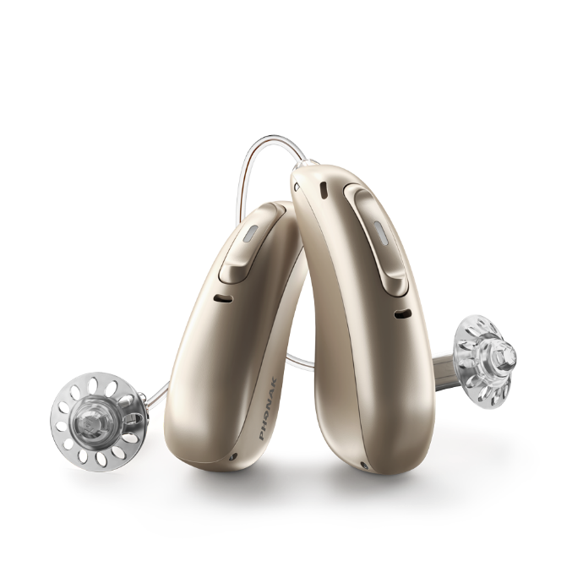

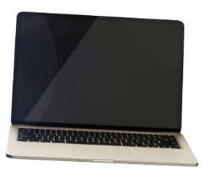
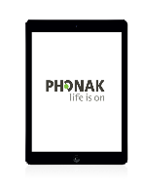
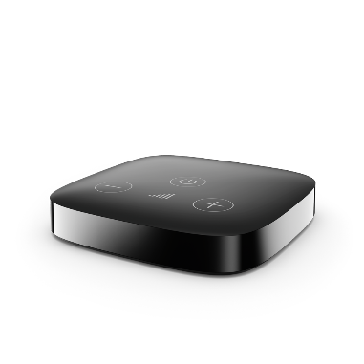
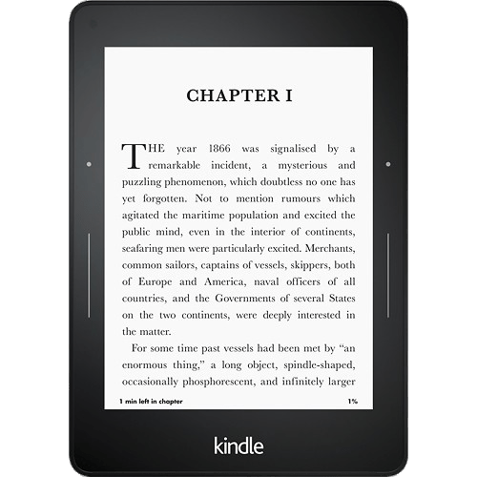
Paradise : se connecte aux appareils Bluetooth
Smartphones
Appareils
Roger
Ordinateurs
portables
Tablettes
Télévisions
Livres
électroniques

Slide 42


Technologie rechargeable lithium-ion
Paradise existe en version rechargeable avec une batterie lithium-ion aux capacités éprouvées.
Bénéfices pour le patient :
• Ne pas subir la contrainte de manipuler des piles jetables
• Bénéficier d’une journée entière d’audition et de diffusion sans fil*
• Avoir un temps de charge court
• Pouvoir compter sur la fiabilité d’une batterie lithium-ion
• Profiter d’options de charge multiples (chargeur nomade, écrin de charge …)
*Durée de vie prévue de la batterie de 16 heures, dont 8 heures d’écoute avec AutoSense™ OS associées à 4 heures de diffusion BT classique et 4 heures de diffusion par TV Connector

